Slide 1
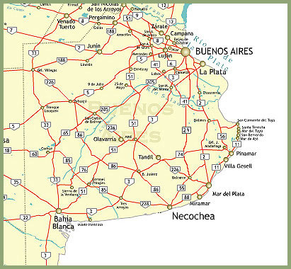
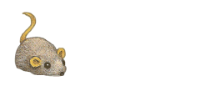
NECOCHEA
Sagutxu,si

Slide 2

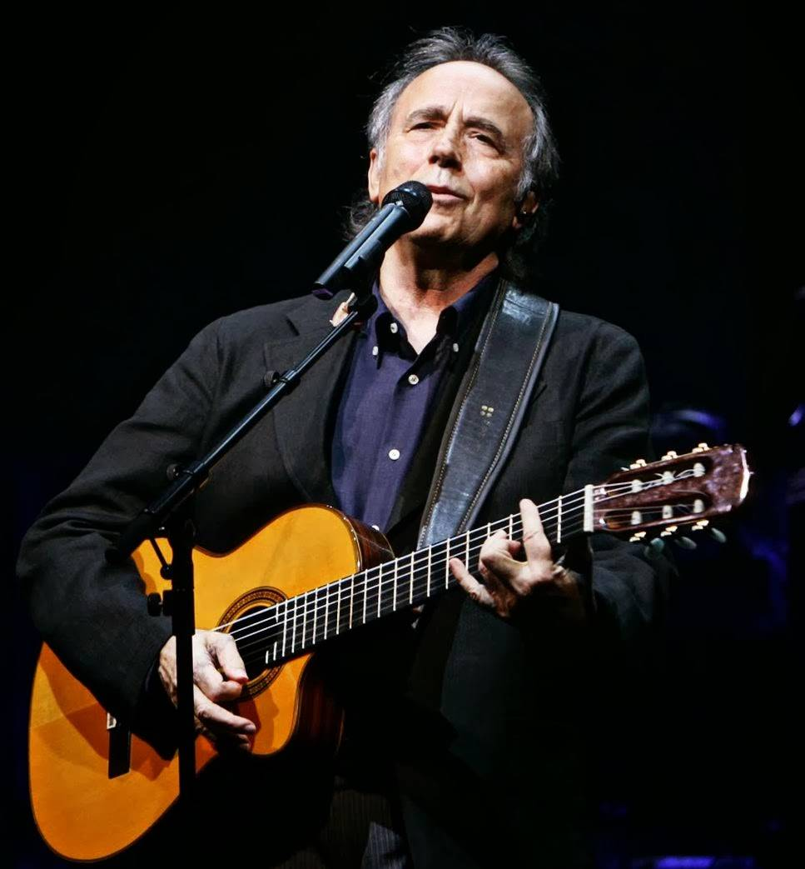
JUAN CARLOS
MÚSICA
SERRAT
ZAMBA DEL GRILLO
(CIUDADES DEL MUNDO QUE TENGO LA SUERTE DE CONOCER)

Slide 3
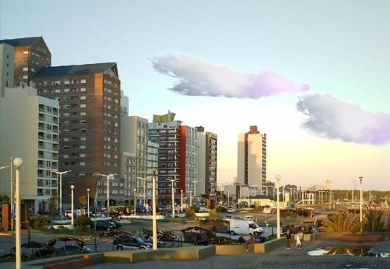

Slide 4
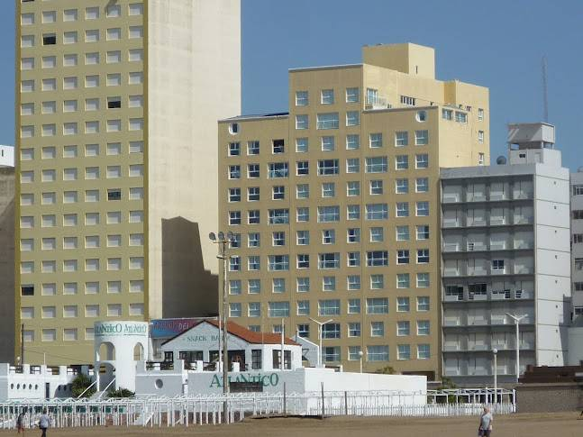

Slide 5
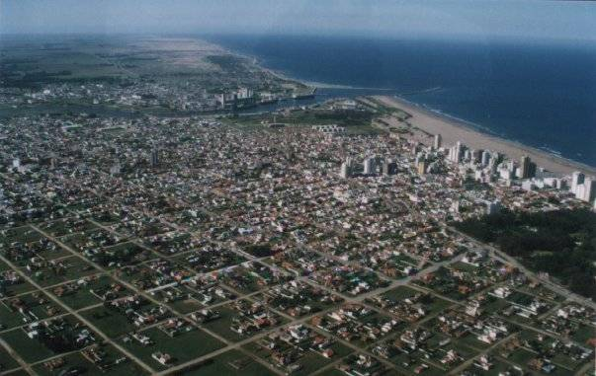

Slide 6
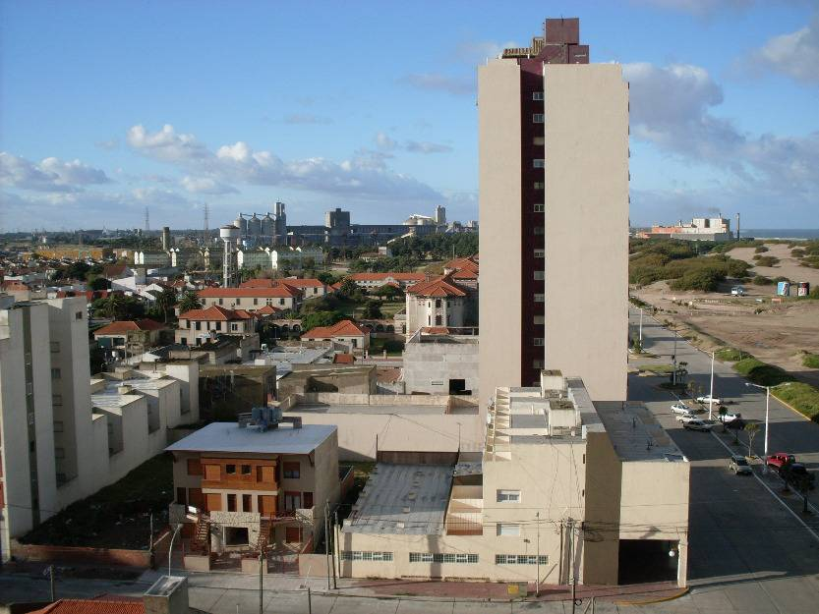

Slide 7
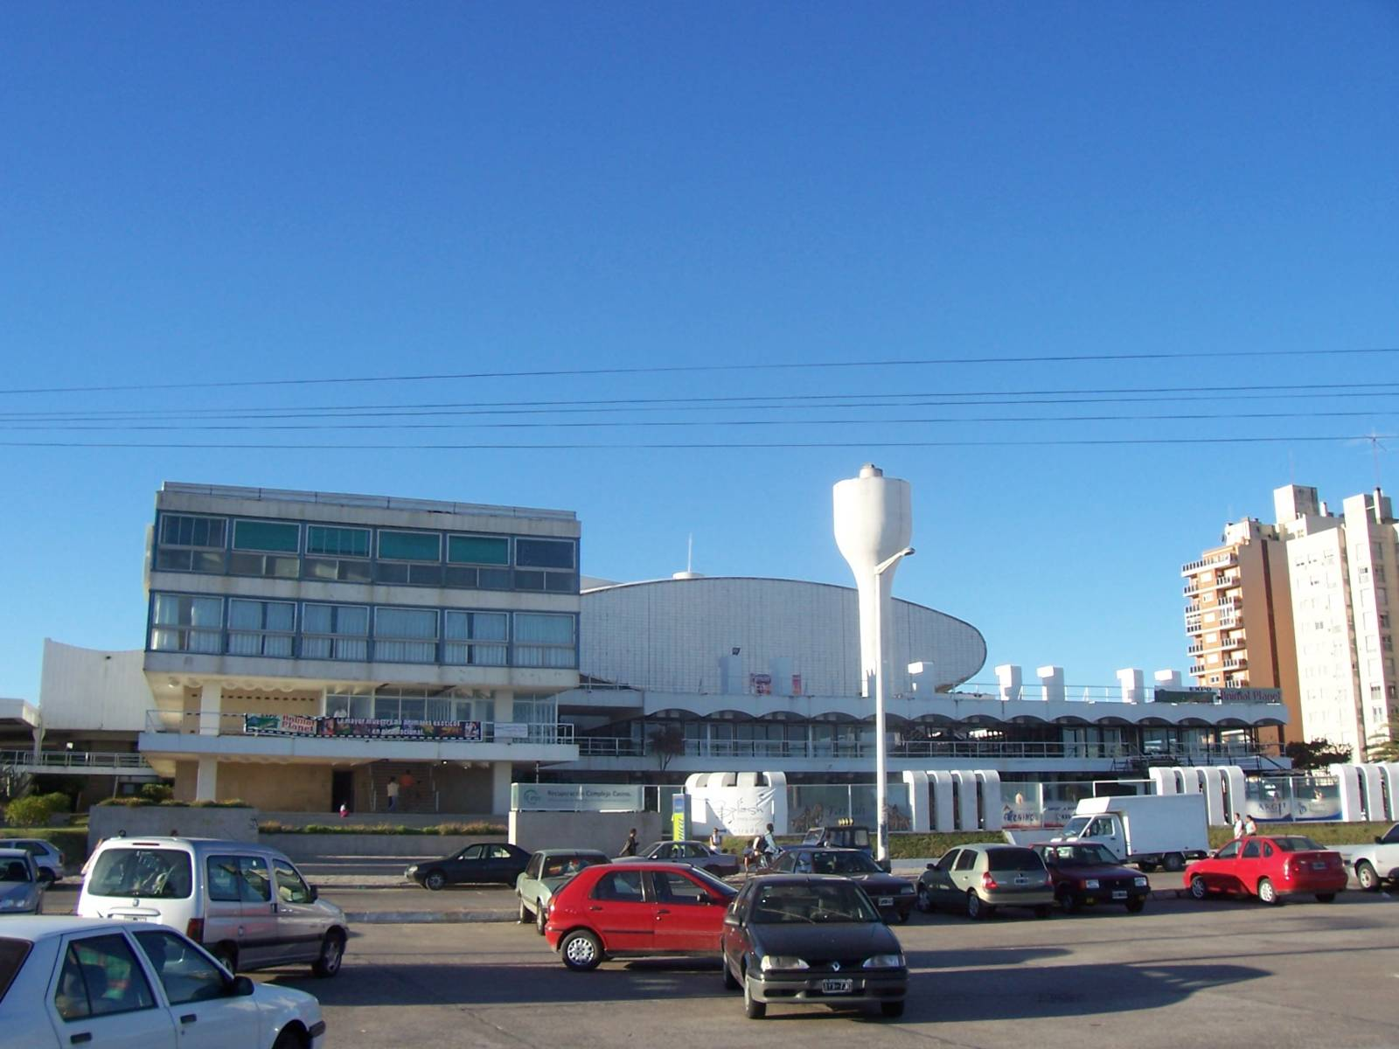
CASINO NECOCHEA

Slide 8
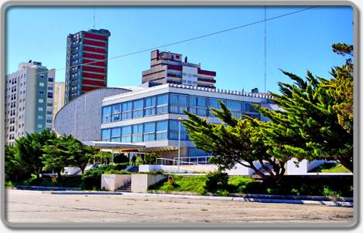

Slide 9
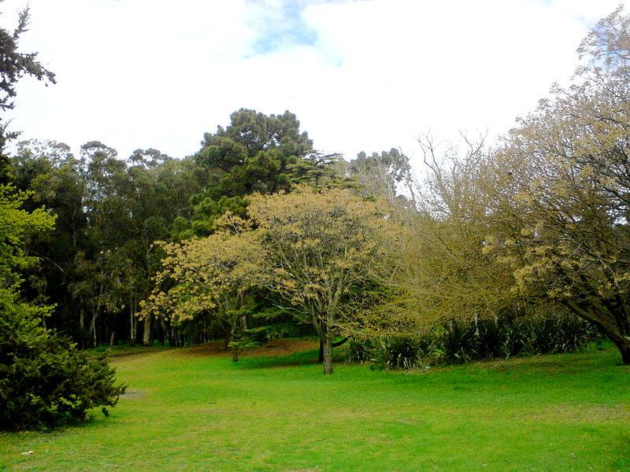

Slide 10
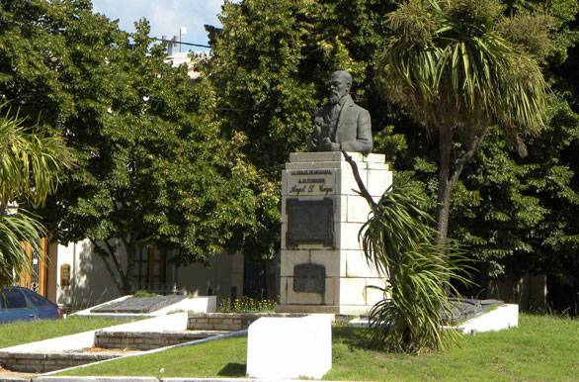
FUNDADOR ANGEL MURGA

Slide 11
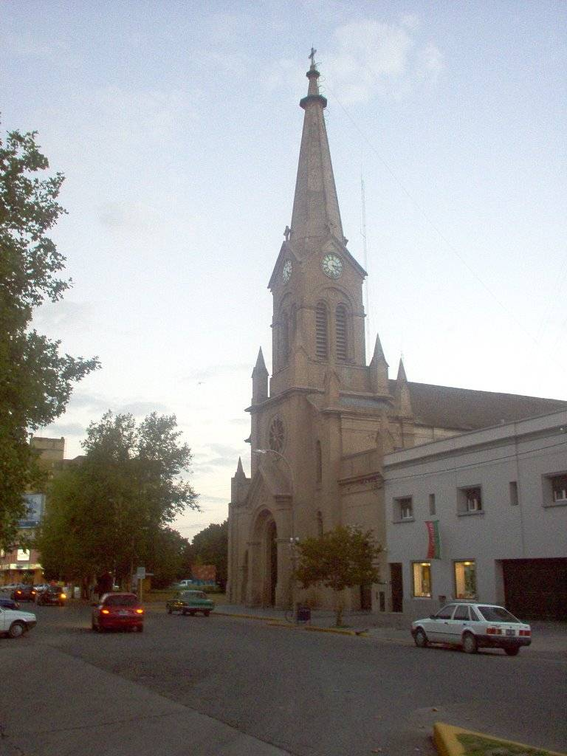
IGLESIA DEL CARMEN

Slide 12
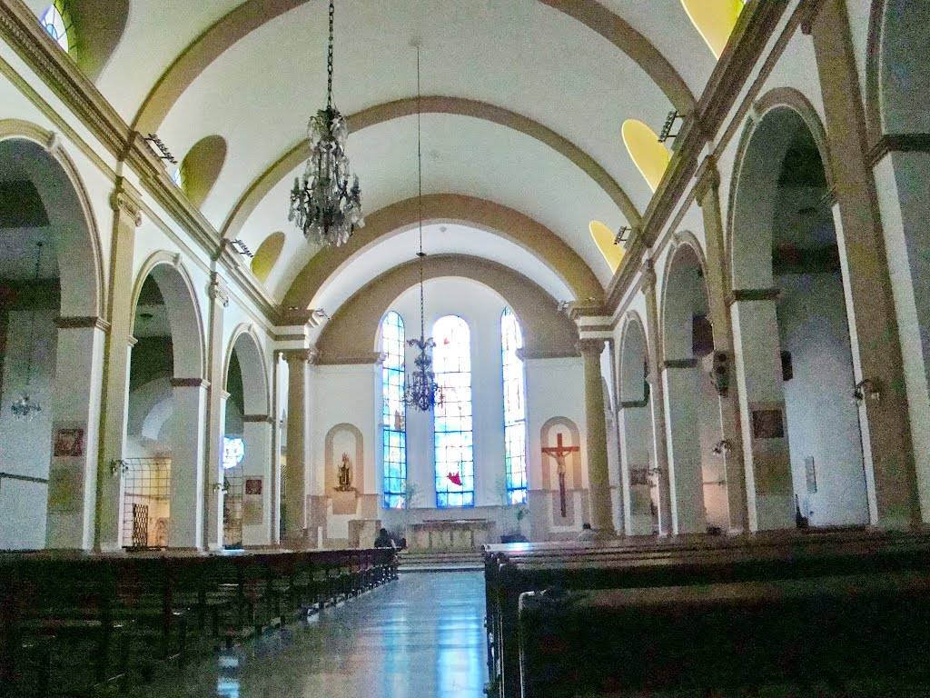

Slide 13
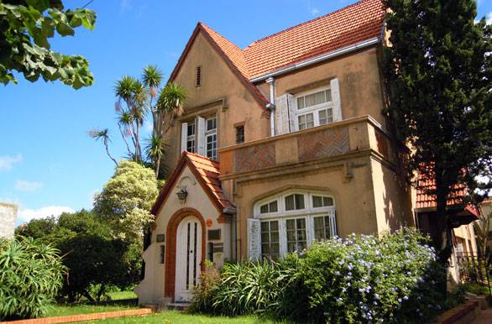

Slide 14
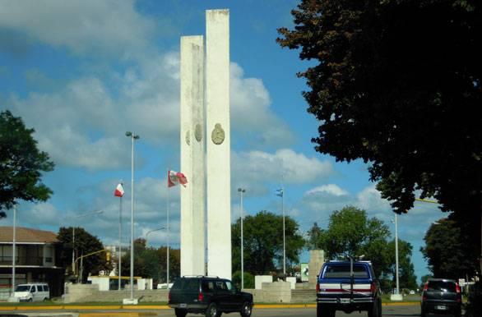
MONUMENTO A SAN MARTIN

Slide 15
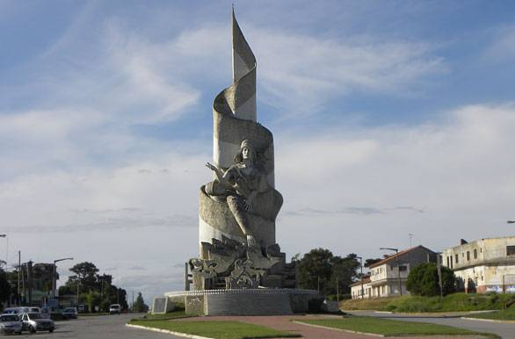
MONUMENTO A LAS MALVINAS

Slide 16
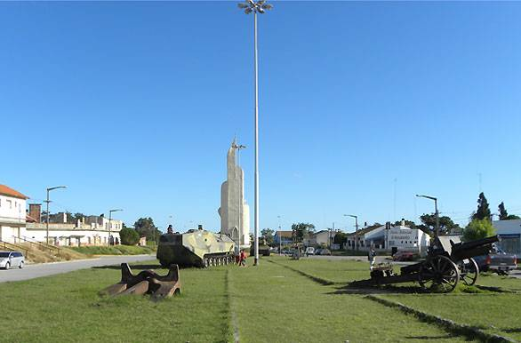

Slide 17
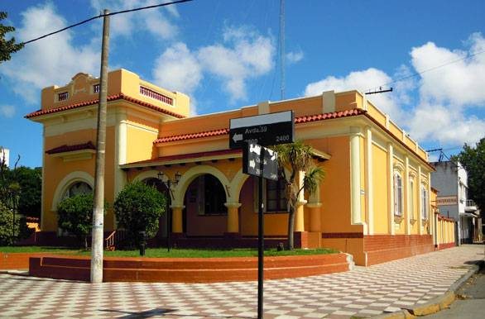

Slide 18
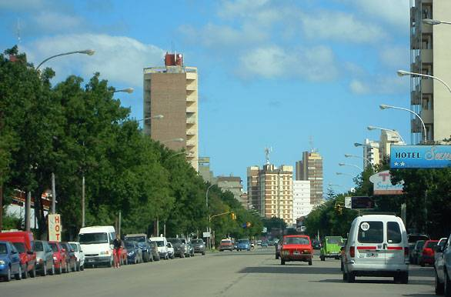
AVENIDA CENTRAL

Slide 19
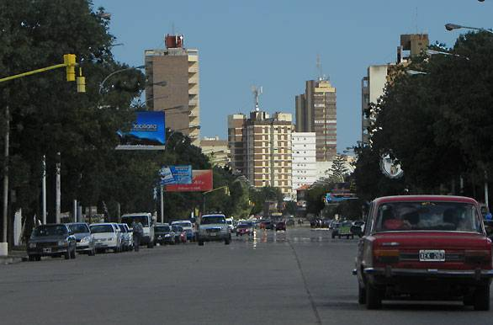

Slide 20
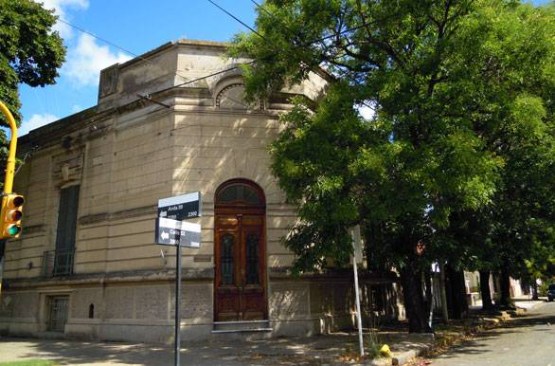

Slide 21
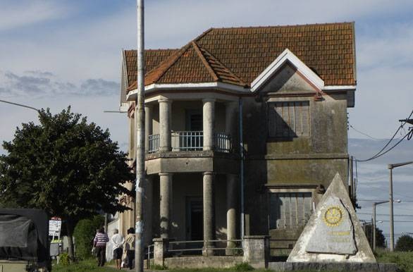
ZONA ANTIGUA DE QUEQUÉN

Slide 22
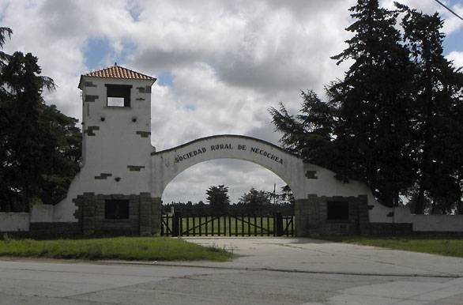

Slide 23
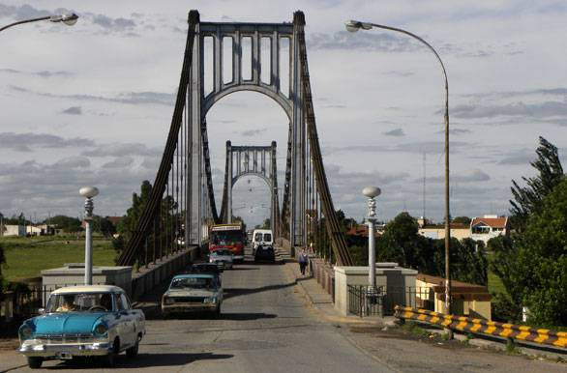
PUENTE COLGANTE
HIPOLITO YRIGOYEN

Slide 24
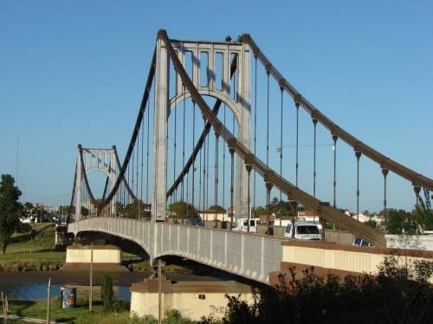

Slide 25
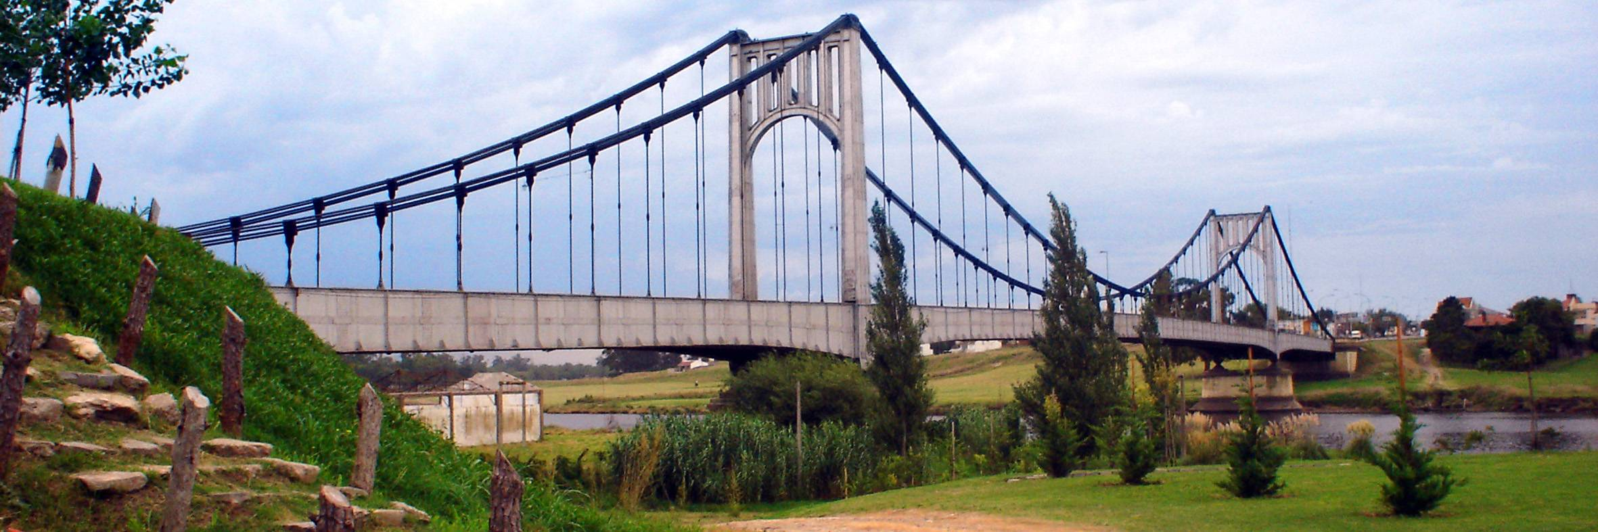

Slide 26
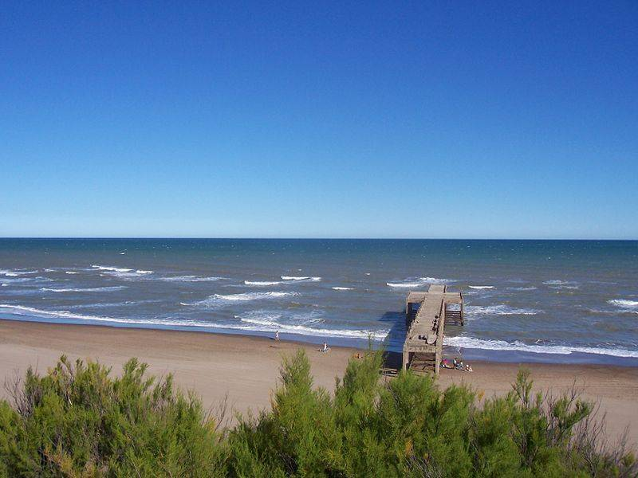

Slide 27
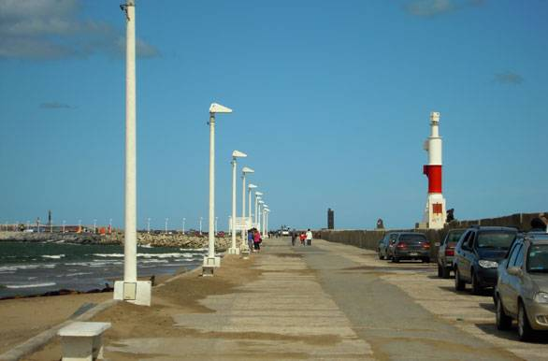

Slide 28
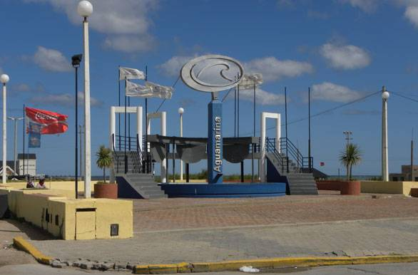

Slide 29
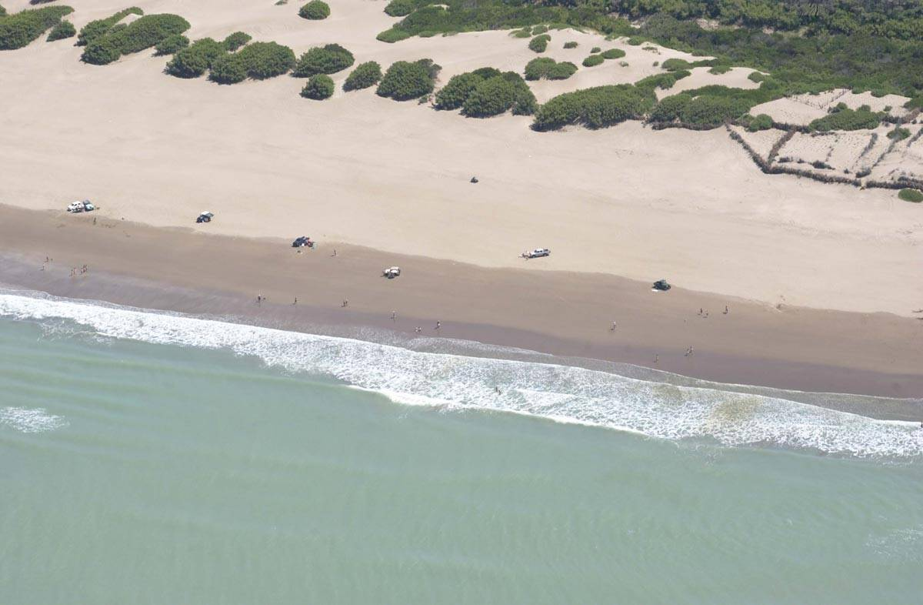

Slide 30
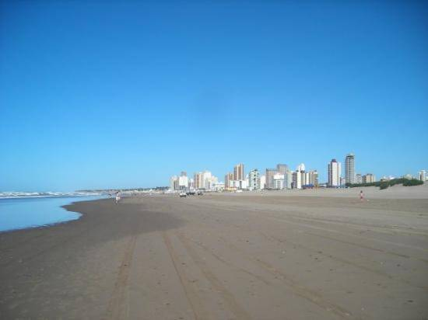

Slide 31
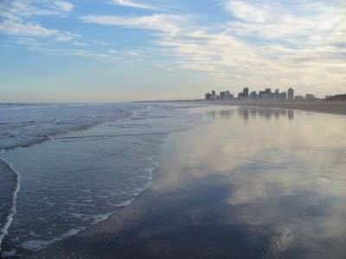

Slide 32
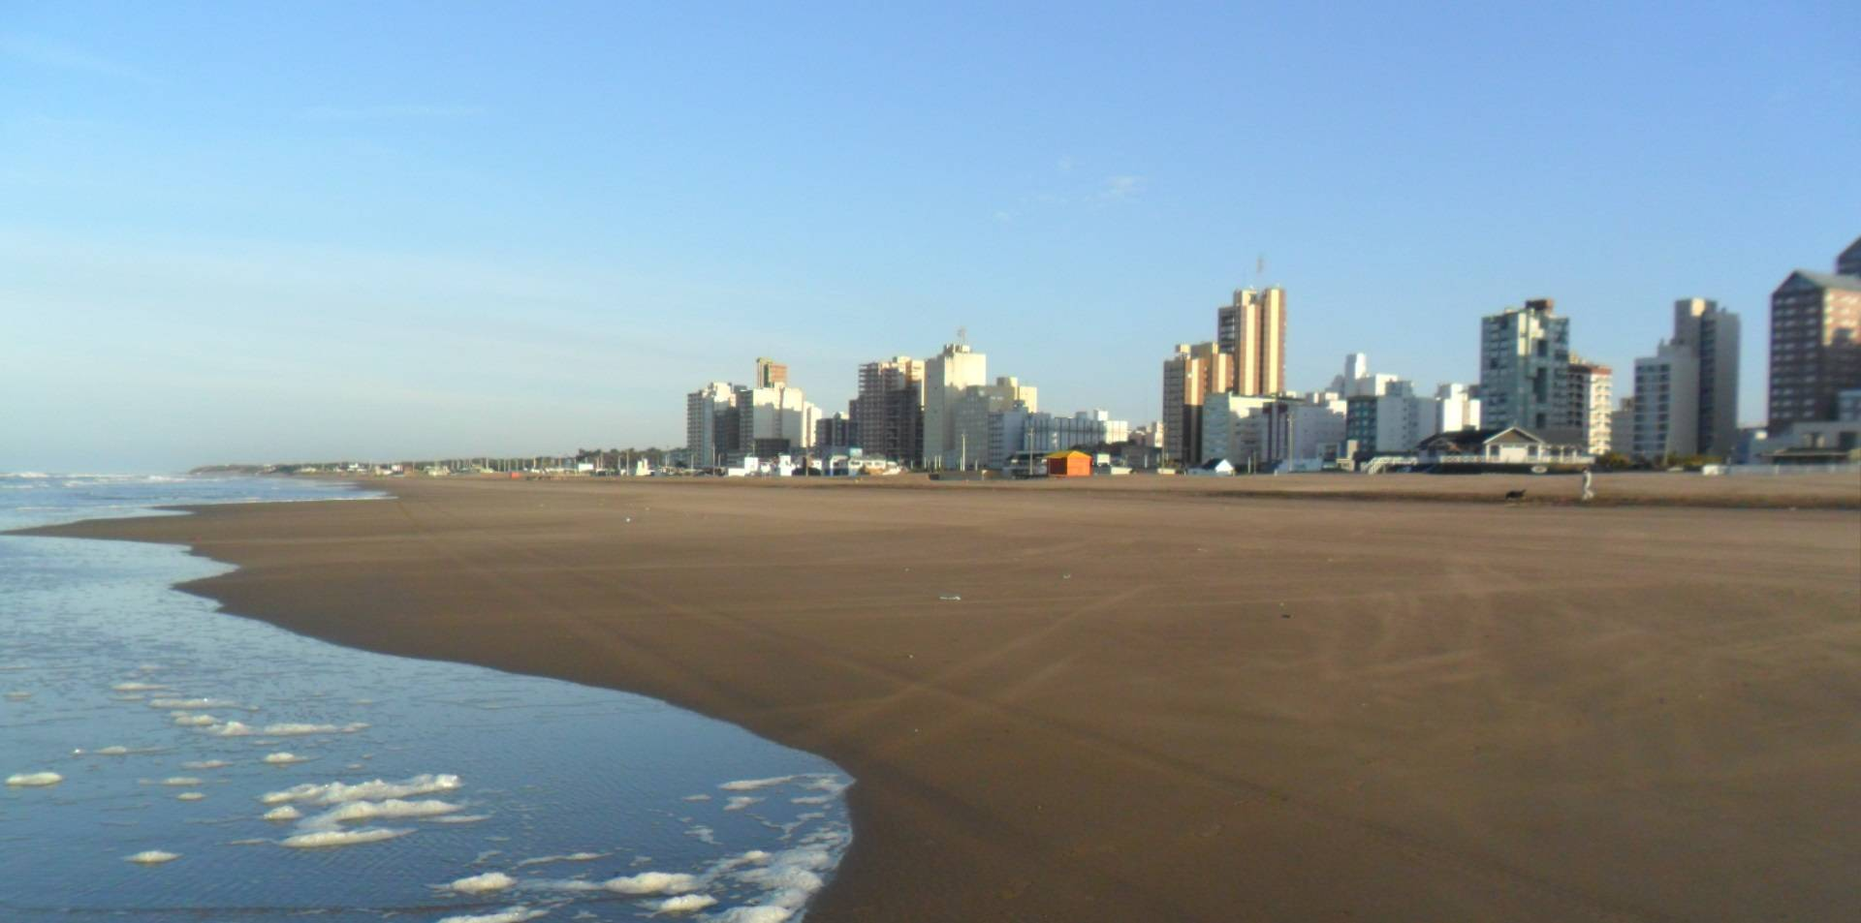

Slide 33
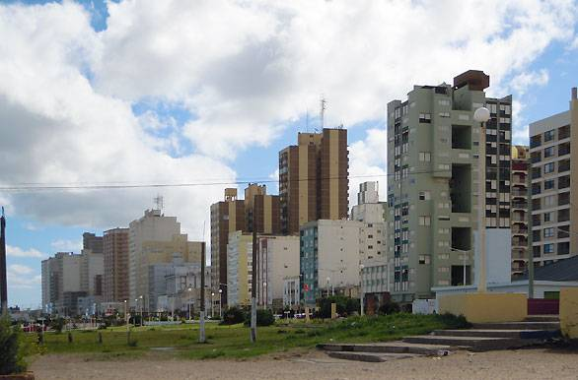
AVENIDA DE LA COSTA

Slide 34
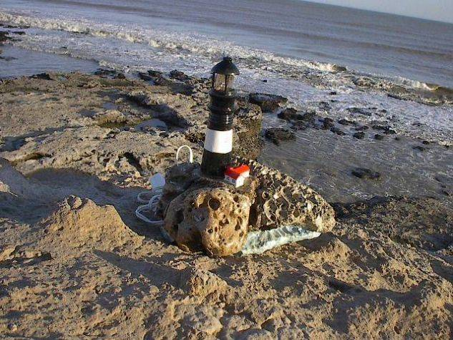
FARO DE QUEQUÉN

Slide 35
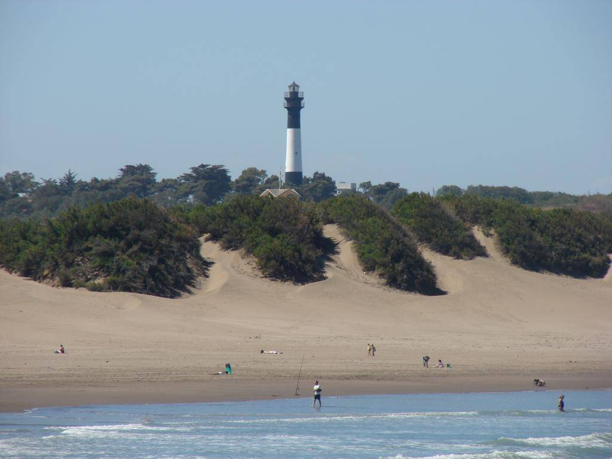

Slide 36
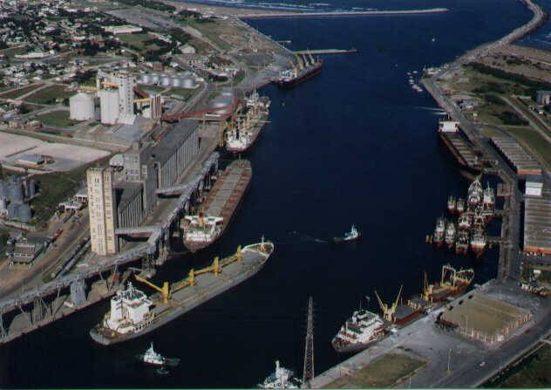
PUERTO NECOCHEA-QUEQUÉN

Slide 37
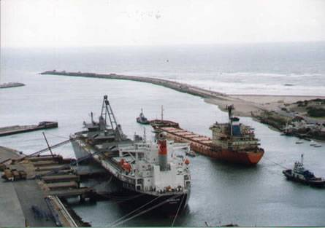

Slide 38
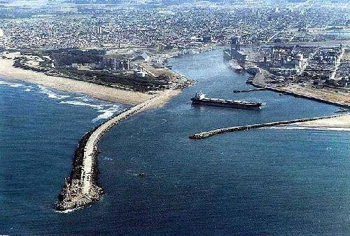

Slide 39
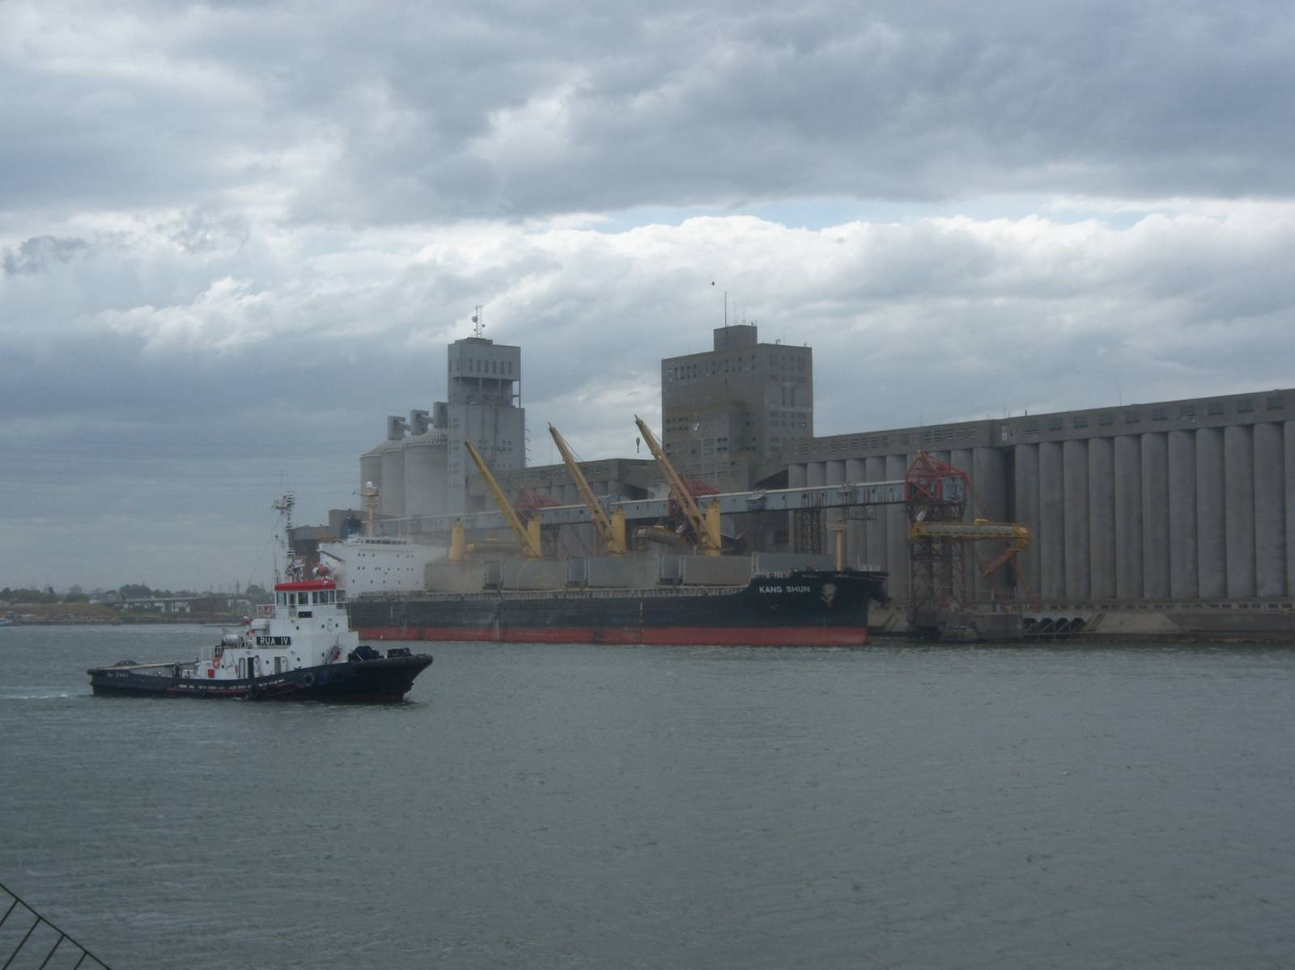

Slide 40
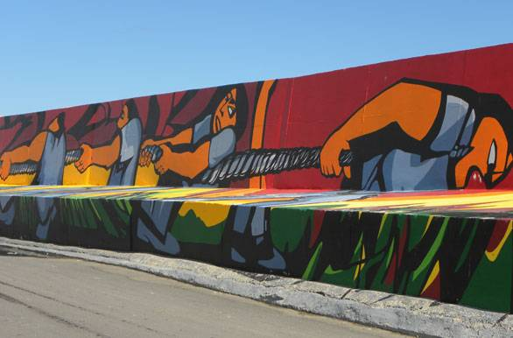
MURAL EN EL PUERTO

Slide 41
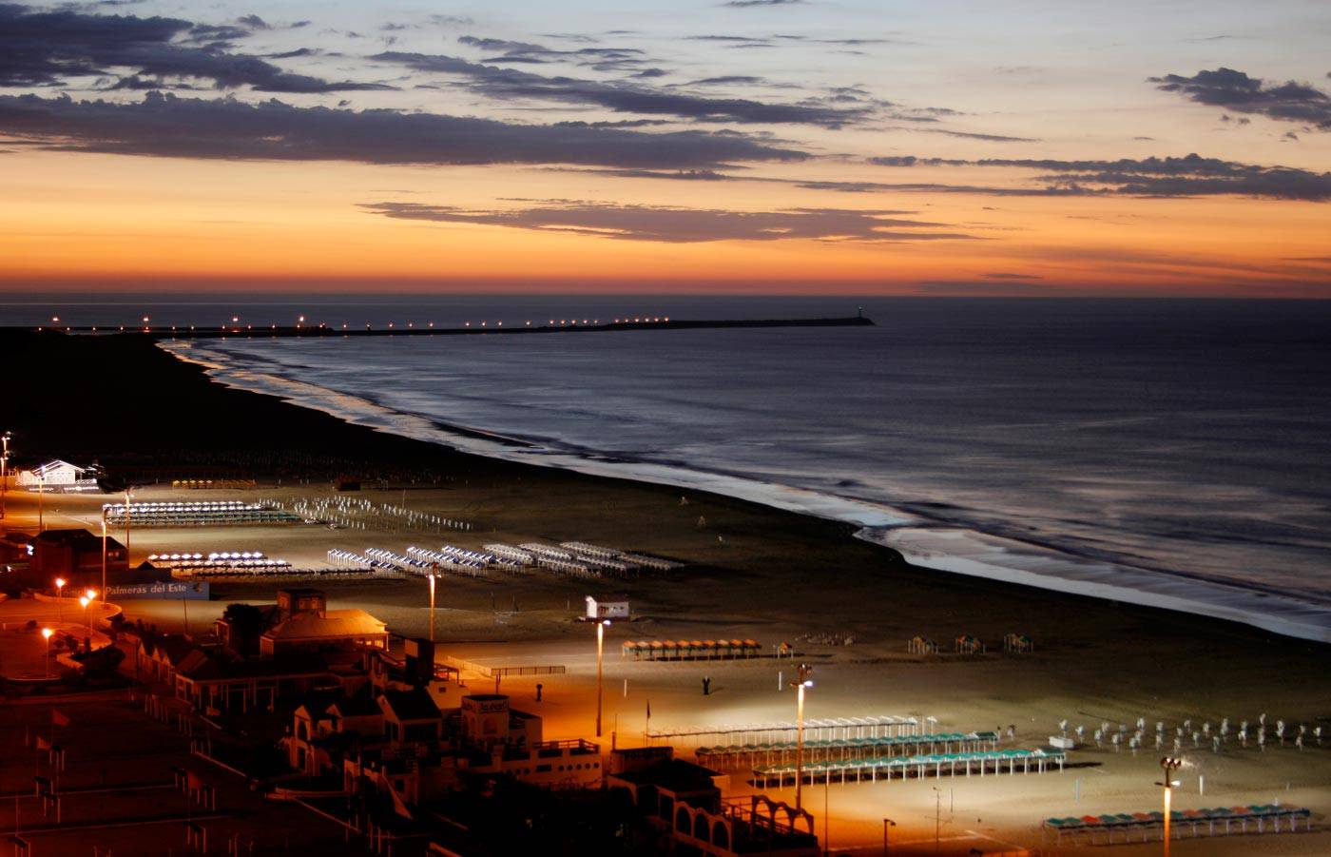

Slide 42
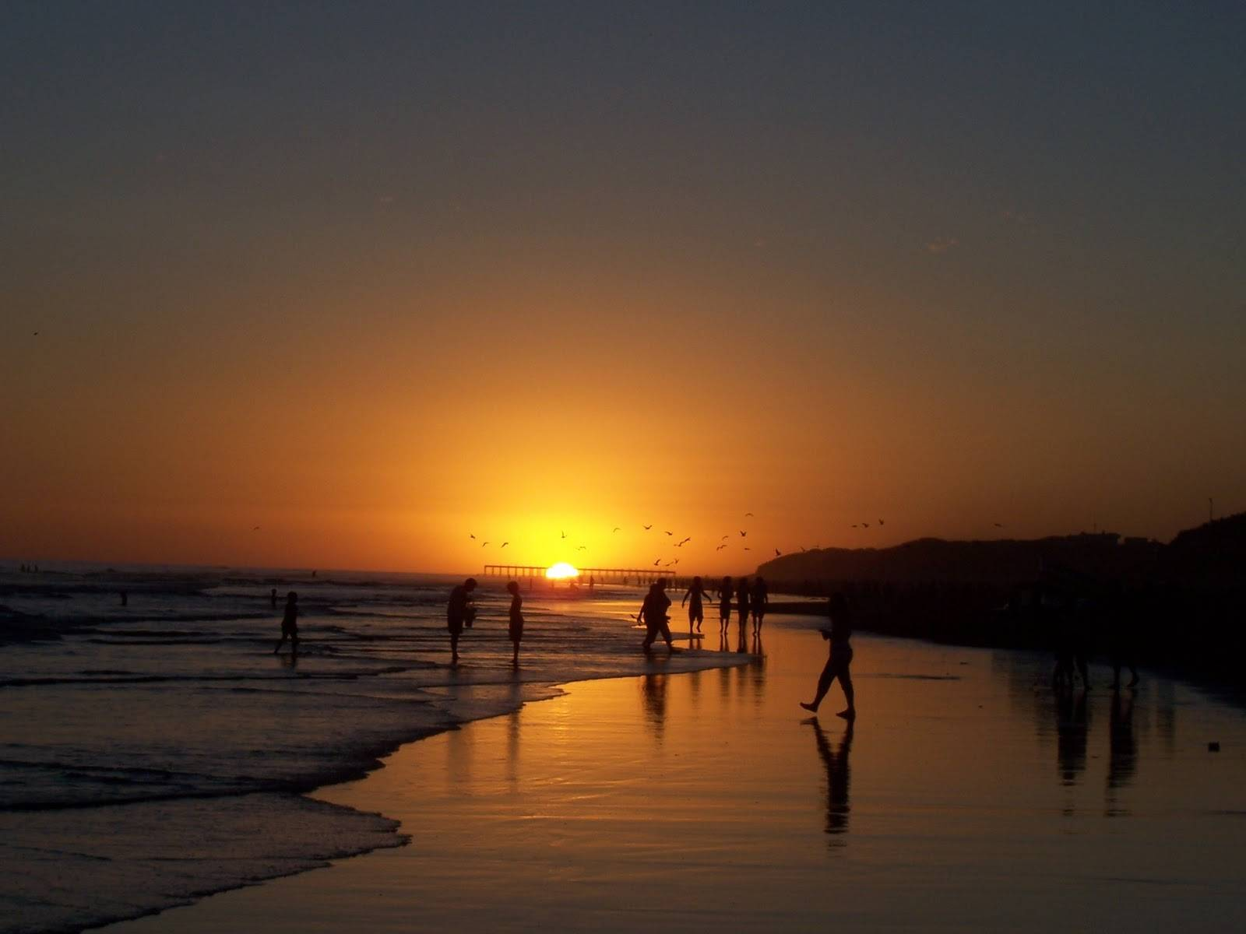

JUAN CARLOS
FIN

Slide 43



Accede a la sección que desees desde aquí:
Propia Creación
De la Red
Dedicatorias | Fechas Especiales | Graciosos
Historia y Arte | Lugares | Musicales
Naturaleza y Ciencias | Política | Reflexión
Religiosos | Románticos | Salud
Dedicatorias | Fechas Especiales | Graciosos
Historia y Arte | Lugares | Musicales
Naturaleza y Ciencias | Política | Reflexión
Religiosos | Románticos | Salud
Si deseas recibir pps periódicamente en tu correo electrónico subscríbete aquí:

